Slide 1
황소 날리기
2014182043 차종원
2d 프로그래밍 02분반

Slide 2
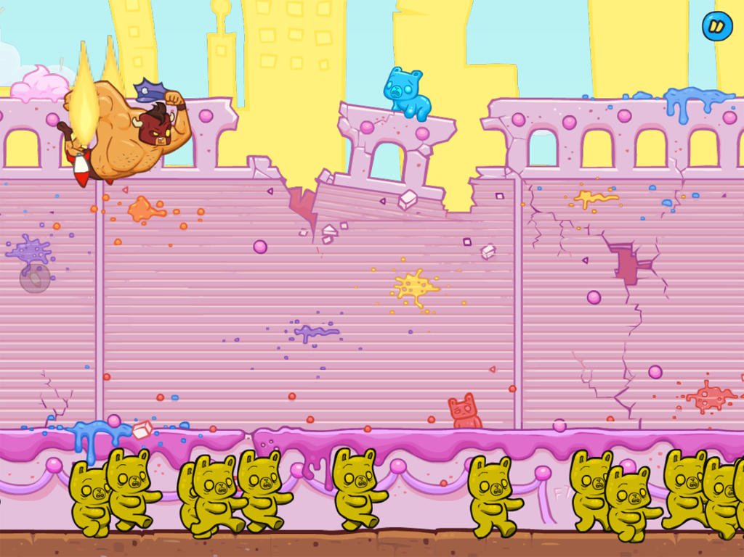
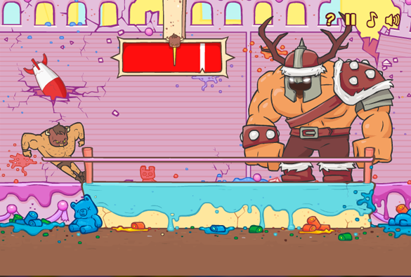
타이밍을 맞춰 클릭해 황소를 멀리 날린다.
황소는 최대한 멀리 날아 가야함.
누가 더 멀리 날아 갔는가에 관한 경쟁. 속도가 0이되면 게임오버가 되고 날아간 거리를 기록.
복잡한 컨트롤 없이 하나의 버튼으로 다채로운 액션을 즐길 수 있다.
“원 버튼 타이밍 액션게임”

Slide 3
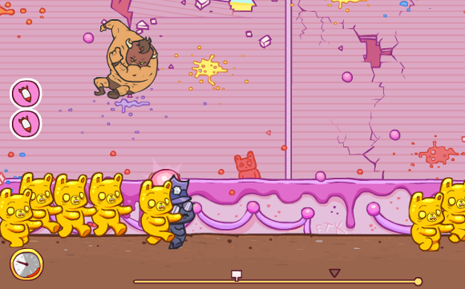
메인게임화면 구성
로켓으로 땅을 향하여 스매시!
최대한 멀리 날리자!
로켓 여분 수
경찰과 충돌 시 속도가 크게 감소
곰 젤리
속도

Slide 4
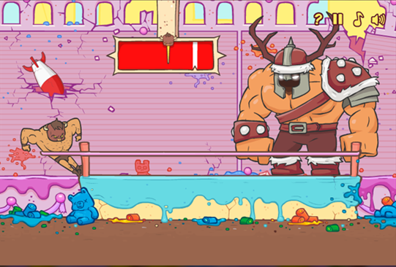

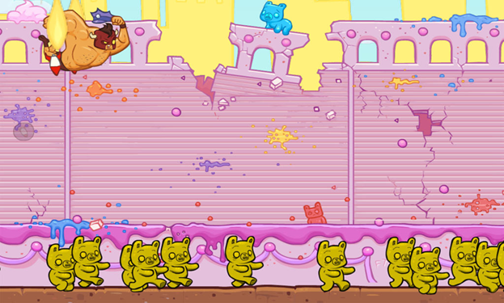
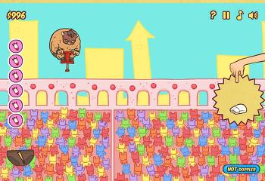
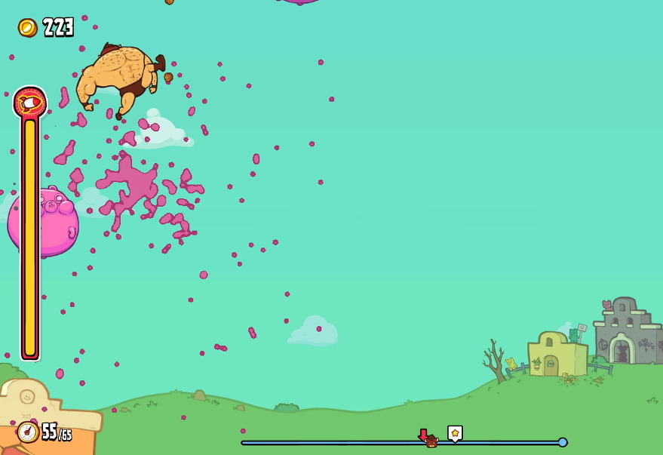
게임실행흐름
캐릭터를 날린다
곰 젤리 위로 떨어져 로켓 게이지를 채우자
로켓을 이용하여 윈하는 지점에 몸을 던져라
특정 아이템을 먹으면 속도가 더 빨라진다.
하늘에 떠있는 풍선 젤리를 이용해서 하늘에 오래 머무르자.

Slide 5
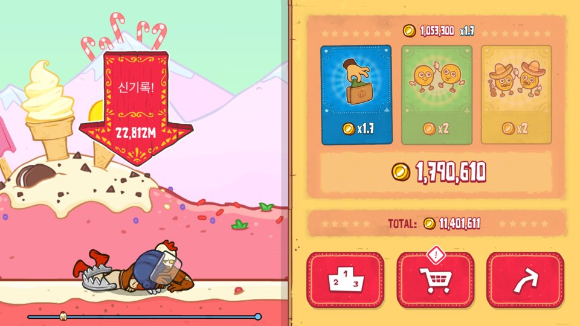
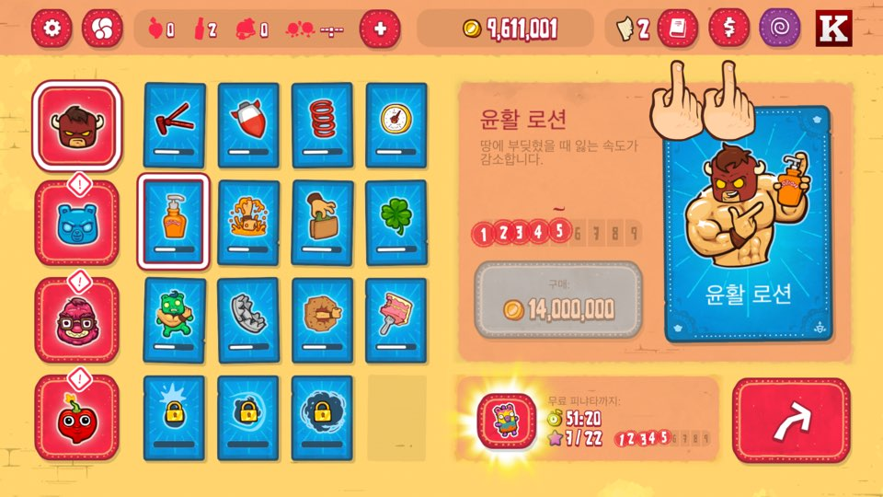
게임진행 흐름
속도가 0이 되면 게임 오버가 되고
결과에 따라서 골드를 얻는다.
골드를 이용하여 스탯을 업그레이드하자.

Slide 6
내용 | 최소 범위 | 최대 범위
스테이지 | 특정 범위를 넘어가면 스테이지가 바뀐다. 땅, 곰 젤리에 떨어질 때 감소하는 속도의 양이 증가한다. | 스테이지 마지막에 날아가는 속도로 보스에게 데미지를 주는 파이널 스테이지를 만든다.
아이템 | 건들면 폭발하여 속도가 올라가는 폭탄을 들고있는 곰 젤리 건들면 마우스가 클릭이 될 때 마다 조금씩 올라가는 풍선 건들면 로켓 게이지가 상승하는 로켓을 들고있는 곰 젤리 | 특정 타이밍에 맞게 클릭하면 속도가 올라가는 아이템 건들면 속도가 감소하는 경찰 젤리
캐릭터 컨트롤 | 공중에 있을 때 클릭하면 로켓이 발사되어 땅을 향하여 바디 스매시를 한다. (바디 스매시 시에는 땅에 닿아도 속도가 줄어들지 않는다.) | 상점을 이용하여 업그레이드 시 클릭할 때 바로 발사되지 않고 하늘을 잠깐 날다가 스매시
상점 | 링 로프의 탄성을 업그레이드 하여 처음 속도를 높인다. 로켓 게이지의 최대치를 증가시킨다. 곰 젤리에 떨어질 때 속도가 감소하는 것을 약화시킨다. | 특정 아이템의 리젠 빈도를 증가시킨다. 속도 한계치를 증가시킨다. 객체에 부딪혔을 때 튀어 오르는 높이를 증가시킨다.
사운드 | 배경음악, 젤리와 부딪히는 소리, 폭탄 소리, 바닥에 부딪히는 소리 등
애니메이션 | 배경 애니메이션(루프), 주인공 피격 시 , 올라갈 시, 추락 시 | 곰 젤리 달리기

Slide 7
1주차 | 비트맵 수집 | 배경, 주인공, 아이템, 곰 젤리, 경찰 젤리 비트맵 수집
2주차 | 주인공의 물리 처리 | 주인공의 충돌 체크 충돌 재질, 에 따른 탄성 계수 계산 상점에서 업그레이드 한 충돌 변수에 따른 탄성 계수 계산 충돌 재질에 따른 속도 감소, 증가 계산
3주차
4주차 | 적 기본 오브젝트 | 곰 젤리 객체의 위치와 이동 풍선 젤리 객체의 위치와 이동 곰 젤리 충돌 시 로켓 게이지 증가 정도, 골드 획득 정도
5주차 | 아이템 오브젝트 | 1. 아이템의 종류 마다 다르게 주인공의 상태 부여 2. 아이템의 등장 빈도 계산 3. 아이템의 종류마다 서로 다른 게임 방식 구현
6주차
7주차
8주차 | 상점 | 1. 상점에 무엇을 업그레이드 할 것인가 2. 업그레이드 변수를 이용해 실제 게임 플레이에 적용
9주차 | 게임의 시작, 종료 | 언제 게임이 시작되고 종료되는지 조건 생성 끝나면 획득 골드 계산
10주차 | 마무리 | 최종 점검 및 릴리즈

Slide 8
평가 항목 | 평가 (A:매우잘함,B:잘함,C:보통,D:못함,E:매우못함)
게임컨셉이 잘 표현되었는가? | D
게임 핵심 메카닉의 제시가 잘 되었는가? | C
게임 실행 흐름이 잘 표현되었는가? | B
개발 범위가 구체적이며, 측정 가능한가? | B
개발 계획이 구체적이며 실행가능한가? | C

